Slide 1
Χημεία Γραφικών Τεχνών
Ανοικτά Ακαδημαϊκά Μαθήματα στο ΤΕΙ Αθήνας
Ενότητα 3: Σύσταση της ύλης – Δομή του ατόμου
Δρ. Σταματίνα Θεοχάρη Καθηγήτρια Εφαρμογών
Τμήμα Γραφιστικής/Κατεύθυνση Τεχνολογίας Γραφικών Τεχνών
Το περιεχόμενο του μαθήματος διατίθεται με άδεια Creative Commons εκτός και αν αναφέρεται διαφορετικά | Το έργο υλοποιείται στο πλαίσιο του Επιχειρησιακού Προγράμματος «Εκπαίδευση και Δια Βίου Μάθηση» και συγχρηματοδοτείται από την Ευρωπαϊκή Ένωση (Ευρωπαϊκό Κοινωνικό Ταμείο) και από εθνικούς πόρους.

Slide 2
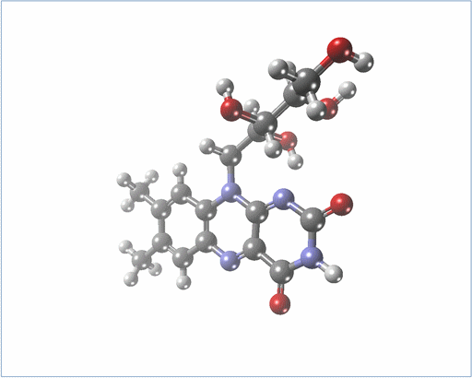
Δομικά σωματίδια
Τα δομικά σωματίδια ή δομικές μονάδες που αποτελούν την ύλη είναι τα άτομα, τα μόρια και τα ιόντα.
“Riboflavin molecule animated”, από Xxxx00 διαθέσιμο ως κοινό κτήμα

Slide 3
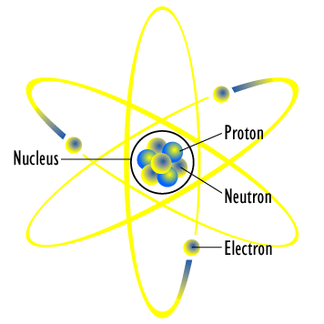
Άτομο
Άτομο είναι το μικρότερο σωματίδιο της ύλης που συμμετέχει στον σχηματισμό των χημικών ενώσεων και παραμένει αναλλοίωτο στις χημικές αντιδράσεις. Γενικά λόγω της δραστικότητάς τους δεν υπάρχουν ελεύθερα στη φύση, αλλά έχουν την τάση να ενώνονται με άλλα άτομα και να σχηματίζουν χημικές ενώσεις.
“Atom diagram”, από File Upload Bot (Magnus Manske) διαθέσιμο με άδεια CC BY-SA 3.0

Slide 4
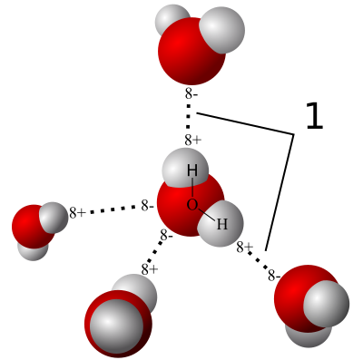
Μόριο
Μόριο είναι το μικρότερο σωματίδιο μιας καθορισμένης χημικής ουσίας (στοιχείου ή χημικής ένωσης) που μπορεί να υπάρξει σε ελεύθερη κατάσταση και διατηρεί τις ιδιότητες της ουσίας από την οποία προέρχεται. Μπορεί να αποτελείται από δύο ή περισσότερα άτομα. Όταν τα άτομα είναι ίδια, έχουμε μόριο χημικού στοιχείου (O₂, H₂, C), ενώ όταν είναι διαφορετικά, έχουμε μόριο χημικής ένωσης (H₂O, CO₂, C₂H₅OH, CH₃COOH).
“3D model hydrogen bonds in water”, από Magasjukur2 διαθέσιμο με άδεια CC BY-SA 3.0

Slide 5
Ατομικότητα στοιχείου
Ο αριθμός που δείχνει από πόσα άτομα αποτελείται το μόριο ενός στοιχείου ονομάζεται ατομικότητα του στοιχείου και γράφεται ως δείκτης κάτω από το σύμβολο του (O₂, H₂, C).

Slide 6
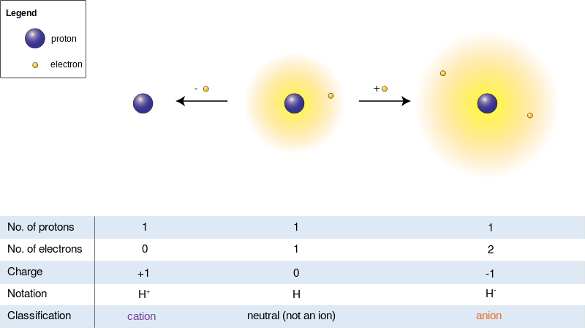
Ιόντα
Τα ιόντα είναι ηλεκτρικά φορτισμένα άτομα ή συγκροτήματα ατόμων. Ανάλογα με το φορτίο τους διακρίνονται σε ανιόντα (αρνητικά φορτισμένα) και κατιόντα (θετικά φορτισμένα). Σχηματίζουν ενώσεις που λέγονται ιοντικές ενώσεις.
“Ions”, από Haltopub διαθέσιμο με άδεια CC BY-SA 3.0

Slide 7
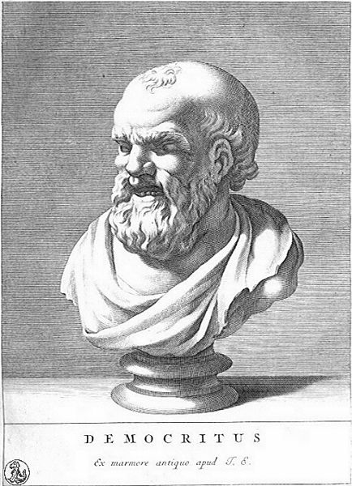
Ηλεκτρονιακή δομή των ατόμων (1 από 5)
Από την εποχή του Δημόκριτου (5^{ος} αι. π.Χ.) και την θεωρία του περί ασυνέχειας της ύλης (η ύλη αποτελείται από πολύ μικρά σωματίδια -τα άτομα- που δεν μπορούν να διαιρεθούν σε άλλα απλούστερα), πέρασε ένα μεγάλο χρονικό διάστημα έως τον 19^{ο} αι. οπότε ο Dalton διατύπωσε την ατομική θεωρία.
“Democritus2”, από Tomisti διαθέσιμο ως κοινό κτήμα

Slide 8
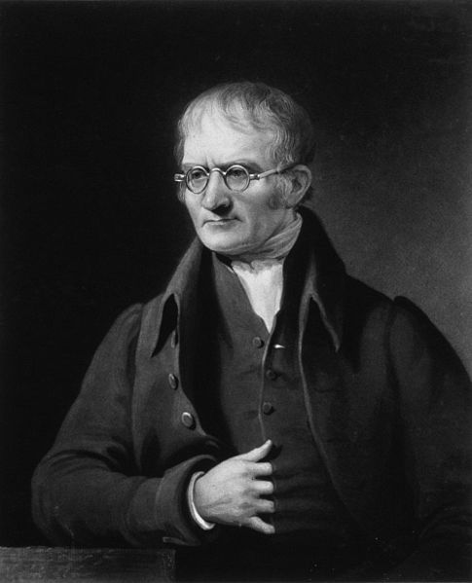
Ηλεκτρονιακή δομή των ατόμων (2 από 5)
Σύμφωνα με την ατομική θεωρία του Dalton, οι καθαρές ουσίες αποτελούνται από απειροελάχιστα σωματίδια, συμπαγή και αδιαίρετα, δηλαδή τα άτομα. Τα άτομα του ίδιου στοιχείου είναι όμοια, ενώ τα άτομα διαφορετικών στοιχείων διαφέρουν ως προς τη μάζα τους. Τα άτομα διαφόρων στοιχείων ενώνονται μεταξύ τους με απλές αναλογίες (1:1, 1:2, 1:3).
“John Dalton από Charles Turner”, από Materialscientist διαθέσιμο ως κοινό κτήμα

Slide 9
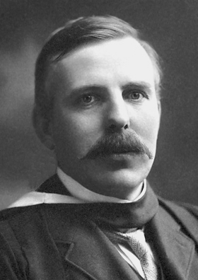
Ηλεκτρονιακή δομή των ατόμων (3 από 5)
Αργότερα (αρχές 20ου αι.) αποδείχτηκε ότι τα άτομα δεν είναι συμπαγή, αλλά αποτελούνται από απλούστερα σωματίδια: τα πρωτόνια, τα νετρόνια και τα ηλεκτρόνια.
Ακολούθησε ο Rutherford (1911), ο οποίος περιέγραψε το άτομο σαν μια μικρογραφία του πλανητικού συστήματος (δηλαδή η μάζα του ατόμου είναι συγκεντρωμένη στον πυρήνα, ο πυρήνας αποτελείται από πρωτόνια- θετικά φορτισμένα και νετρόνια ή ουδετερόνια, ο αριθμός των ηλεκτρονίων είναι ίσος με τον αριθμό των πρωτονίων, τα ηλεκτρόνια περιφέρονται σε ακαθόριστες τροχιές γύρω από τον πυρήνα).
“Ernest Rutherford (Nobel)”, από Materialscientist διαθέσιμο ως κοινό κτήμα

Slide 10
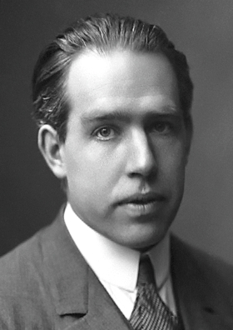
Ηλεκτρονιακή δομή των ατόμων (4 από 5)
Ο Bohr (1913) διατύπωσε το ατομικό πρότυπο, σύμφωνα με το οποίο τα ηλεκτρόνια κινούνται σε καθορισμένες τροχιές γύρω από τον πυρήνα (επιτρεπόμενες τροχιές, στιβάδες).
“Niels Bohr”, από Erlendaakre διαθέσιμο ως κοινό κτήμα

Slide 11
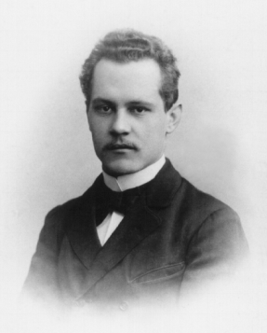
Ηλεκτρονιακή δομή των ατόμων (5 από 5)
Το 1916 ο Sommerfield διατύπωσε νέο ατομικό πρότυπο, σύμφωνα με το οποίο τα ηλεκτρόνια εκτός από κυκλικές τροχιές διαγράφουν και ελλειπτικές. Επίσης, μπορούν να κατανέμονται σε διαφορετικές υποστιβάδες.
“Sommerfeld1897”, από VladiMens διαθέσιμο ως κοινό κτήμα

Slide 12
Ηλεκτρόνιο
Η σύγχρονη άποψη της κβαντομηχανικής υποστηρίζει ότι το ηλεκτρόνιο συμπεριφέρεται ως υλικό σωματίδιο, αλλά και ως κύμα, οπότε δεν γνωρίζουμε με ακρίβεια την τροχιά του.
Μάλιστα, η λεγόμενη τροχιά αντικαθίσταται από το τροχιακό, που μας δίνει την πιθανότητα να βρεθεί το ηλεκτρόνιο κάπου στο χώρο. Επίσης, εισάγεται η έννοια του ηλεκτρονιακού νέφους.
“Atomic orbitals and periodic table construction”, από Jubobroff διαθέσιμο με άδεια CC BY-SA 3.0

Slide 13
Ατομικό πρότυπο του Bohr (1 από 2)
Είναι ένα απλό μοντέλο για το άτομο και συνδυάζει την ιδέα του πλανητικού συστήματος με την κβαντική θεωρία του Planck (η ακτινοβολία απορροφάται ή εκπέμπεται κατά «κβάντα»). Σημαντικά σημεία της θεωρίας του είναι:
Ο πυρήνας βρίσκεται στο κέντρο του ατόμου και αποτελείται από θετικά φορτισμένα πρωτόνια και ουδέτερα νετρόνια.
Ο πυρήνας συγκεντρώνει όλη τη μάζα του ατόμου.
Τα ηλεκτρόνια περιφέρονται σε καθορισμένες κυκλικές τροχιές (επιτρεπόμενες) γύρω από τον πυρήνα, στις λεγόμενες στιβάδες.

Slide 14
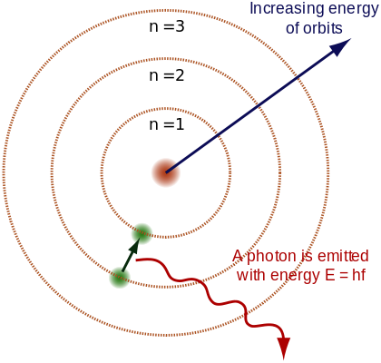
Ατομικό πρότυπο του Bohr (2 από 2)
Η ενέργεια του ηλεκτρονίου είναι κβαντισμένη, δηλαδή μπορεί να παίρνει μόνο ορισμένες τιμές, που εξαρτώνται από την τροχιά στην οποία κινείται.
Όταν μεταπηδήσει σε τροχιά μεγαλύτερης ενέργειας, απορροφά ακτινοβολία ενώ όταν μεταπηδήσει σε τροχιά μικρότερης ενέργειας, εκπέμπει ακτινοβολία.
“Bohr atom model English”, από ANGELUS διαθέσιμο με άδεια CC BY-SA 3.0
Να σημειωθεί ότι το συγκεκριμένο πρότυπο περιγράφει με επιτυχία το άτομο του υδρογόνου.

Slide 15
Ηλεκτρονιακές στιβάδες
Ηλεκτρονιακές στιβάδες ή φλοιούς ονομάζουμε τις κυκλικές τροχιές στις οποίες κινούνται τα ηλεκτρόνια, σύμφωνα με την θεωρία του Bohr.
Κάθε στιβάδα χαρακτηρίζεται από έναν ακέραιο αριθμό, που ονομάζεται κύριος κβαντικός αριθμός n και παίρνει τιμές: 1, 2, 3, …
Οι στιβάδες συμβολίζονται με τα γράμματα του λατινικού αλφαβήτου: K (n=1), L (n=2), M (n=3), N (n=4), …
Η ενέργεια των στιβάδων έχει ορισμένες επιτρεπόμενες τιμές (είναι κβαντισμένο μέγεθος). Εξαρτάται από την τιμή του κύριου κβαντικού αριθμού n.

Slide 16
Ηλεκτρονιακή δόμηση (1 από 2)
Η κατανομή των ηλεκτρονίων σε στιβάδες (ηλεκτρονιακή δόμηση) στηρίζεται σε απλούς κανόνες, όπως:
Τα ηλεκτρόνια τείνουν να καταλάβουν στιβάδες με την μικρότερη ενέργεια (αρχή της ελάχιστης ενέργειας), οπότε και συμπληρώνονται με την σειρά: K<L<M<N<O<P…
Ο μέγιστος αριθμός ηλεκτρονίων που μπορεί να δεχτεί καθεμιά από τις στιβάδες είναι 2n², όπου n=1, 2, 3, 4 (ο κύριος κβαντικός αριθμός, που δείχνει και την στιβάδα).

Slide 17
Ηλεκτρονιακή δόμηση (2 από 2)
Η εξωτερική στιβάδα ενός ατόμου (δηλαδή η τελευταία) δεν μπορεί να δεχθεί περισσότερα από οκτώ (8) ηλεκτρόνια, εκτός αν πρόκειται για την στιβάδα Κ που δέχεται 2 ηλεκτρόνια. Μπορεί να είναι μερικώς ή πλήρως συμπληρωμένη. Η προτελευταία στιβάδα δεν μπορεί να περιέχει περισσότερα από 18 ούτε λιγότερα από 8 ηλεκτρόνια.
Τα ηλεκτρόνια που ανήκουν στην ίδια στιβάδα δεν έχουν την ίδια ενέργεια, οπότε τοποθετούνται σε υποστιβάδες (s, p, d, f).

Slide 18
Ατομικά και μοριακά τροχιακά

Slide 19
Ατομικά τροχιακά
Σύμφωνα με την κυματομηχανική θεωρία του Schrödinger, το φορτίο του ηλεκτρονίου δεν είναι συγκεντρωμένο σε ένα σημείο, αλλά εκτείνεται στον χώρο, με την μορφή ηλεκτρονικού νέφους, που ονομάζεται ατομικό τροχιακό. Ανάλογα με το ενεργειακό επίπεδο, τα τροχιακά έχουν και διαφορετικά σχήματα: τα s, p, d, και f. Το σχήμα, το μέγεθος και ο προσανατολισμός τους εξαρτάται από τους κβαντικούς αριθμούς : n (κύριος κβαντικός αριθμός), l (δευτερεύων ή αζιμουθιακός κβαντικός αριθμός), m (μαγνητικός κβαντικός αριθμός) και ms (κβαντικός αριθμός του spin).

Slide 20
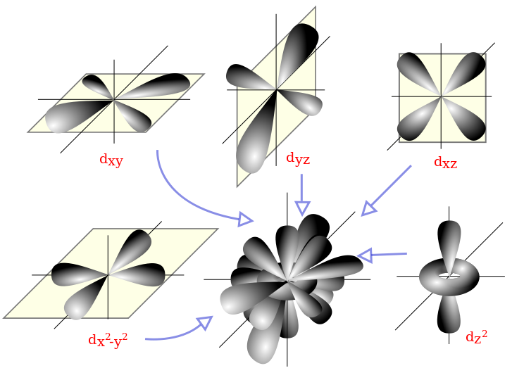
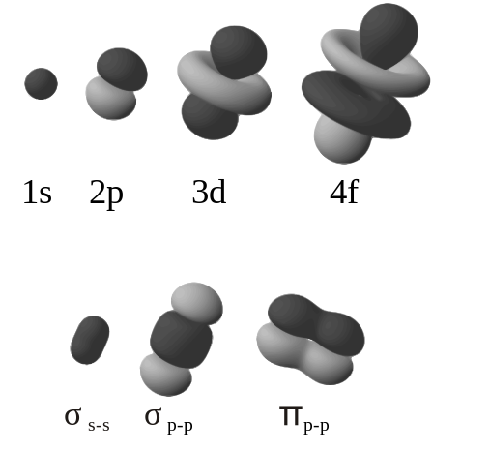
Σχηματική αναπαράσταση των τροχιακών s, p, d, και f
“D orbitals”, από Sven διαθέσιμο με άδεια CC BY-SA 3.0
“Electron orbitals”, από Quaerendo διαθέσιμο ως κοινό κτήμα

Slide 21
Μοριακό τροχιακό
Με την συμβολή των ατομικών τροχιακών σχηματίζεται ένα νέο τροχιακό, που ονομάζεται μοριακό τροχιακό. Τα τροχιακά που προκύπτουν από την συμβολή 2 s τροχιακών ή 1 s και 1 p τροχιακού, με κοινό άξονα συμμετρίας, ονομάζονται σ τροχιακά και οι δεσμοί σ δεσμοί, αντίστοιχα. Τα τροχιακά που προκύπτουν από την επικάλυψη 2 p τροχιακών, με παράλληλους άξονες συμμετρίας, ονομάζονται π τροχιακά και οι δεσμοί π δεσμοί, αντίστοιχα.

Slide 22
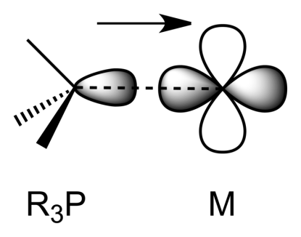
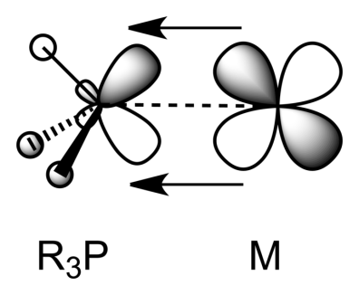
Σχηματική αναπαράσταση των σ και π δεσμών
“Bonding and Anti-bonding interactions of s, p, and d orbitals”, από Chem507f10grp4 διαθέσιμο ως κοινό κτήμα
“Connelly-Orpen-R3P-M-sigma-bonding”, από Benjah-bmm27 διαθέσιμο ως κοινό κτήμα
“Connelly-Orpen-R3P-M-pi-backbonding”, από Benjah-bmm27 διαθέσιμο ως κοινό κτήμα

Slide 23
Βιβλιογραφία
Βασική Ανόργανη Χημεία, Ν. Κλούρα, εκδ. Τραυλός, Αθήνα, 2000.
Γενική Χημεία, D. Ebbing, S. Gammon, εκδ. Τραυλός, Αθήνα, 2011.
Γενική Χημεία, Γ. Μπαζάκη, Αθήνα .
Χημεία Γραφικών Τεχνών, Ν. Καρακασίδη, εκδ. ΙΩΝ, Αθήνα 2005.
Χημεία, Εισαγωγικές Έννοιες, Ε. Λυμπεράκη, εκδ. Αλτιντζή, Σίνδος, 2009.
Χημεία, Κ. Σαλτερής, εκδ. Σαββάλας, Αθήνα, 2001.

Slide 24
Τέλος Ενότητας

Slide 25
Σημειώματα

Slide 26
Σημείωμα Αναφοράς
Copyright Τεχνολογικό Εκπαιδευτικό Ίδρυμα Αθήνας, Σταματίνα Θεοχάρη 2014. Σταματίνα Θεοχάρη. «Χημεία Γραφικών Τεχνών (Θ). Ενότητα 3: Σύσταση της ύλης – Δομή του ατόμου». Έκδοση: 1.0. Αθήνα 2014. Διαθέσιμο από τη δικτυακή διεύθυνση: ocp.teiath.gr.

Slide 27
Σημείωμα Αδειοδότησης
Το παρόν υλικό διατίθεται με τους όρους της άδειας χρήσης Creative Commons Αναφορά, Μη Εμπορική Χρήση Παρόμοια Διανομή 4.0 [1] ή μεταγενέστερη, Διεθνής Έκδοση. Εξαιρούνται τα αυτοτελή έργα τρίτων π.χ. φωτογραφίες, διαγράμματα κ.λ.π., τα οποία εμπεριέχονται σε αυτό και τα οποία αναφέρονται μαζί με τους όρους χρήσης τους στο «Σημείωμα Χρήσης Έργων Τρίτων».
[1] http://creativecommons.org/licenses/από-nc-sa/4.0/
Ως Μη Εμπορική ορίζεται η χρήση:
που δεν περιλαμβάνει άμεσο ή έμμεσο οικονομικό όφελος από την χρήση του έργου, για το διανομέα του έργου και αδειοδόχο
που δεν περιλαμβάνει οικονομική συναλλαγή ως προϋπόθεση για τη χρήση ή πρόσβαση στο έργο
που δεν προσπορίζει στο διανομέα του έργου και αδειοδόχο έμμεσο οικονομικό όφελος (π.χ. διαφημίσεις) από την προβολή του έργου σε διαδικτυακό τόπο
Ο δικαιούχος μπορεί να παρέχει στον αδειοδόχο ξεχωριστή άδεια να χρησιμοποιεί το έργο για εμπορική χρήση, εφόσον αυτό του ζητηθεί.

Slide 28
Διατήρηση Σημειωμάτων
Οποιαδήποτε αναπαραγωγή ή διασκευή του υλικού θα πρέπει να συμπεριλαμβάνει:
το Σημείωμα Αναφοράς
το Σημείωμα Αδειοδότησης
τη δήλωση Διατήρησης Σημειωμάτων
το Σημείωμα Χρήσης Έργων Τρίτων (εφόσον υπάρχει)
μαζί με τους συνοδευόμενους υπερσυνδέσμους.

Slide 29
Χρηματοδότηση
Το παρόν εκπαιδευτικό υλικό έχει αναπτυχθεί στo πλαίσιo του εκπαιδευτικού έργου του διδάσκοντα.
Το έργο «Ανοικτά Ακαδημαϊκά Μαθήματα στο ΤΕΙ Αθηνών» έχει χρηματοδοτήσει μόνο την αναδιαμόρφωση του εκπαιδευτικού υλικού.
Το έργο υλοποιείται στο πλαίσιο του Επιχειρησιακού Προγράμματος «Εκπαίδευση και Δια Βίου Μάθηση» και συγχρηματοδοτείται από την Ευρωπαϊκή Ένωση (Ευρωπαϊκό Κοινωνικό Ταμείο) και από εθνικούς πόρους.

